Slide 1
Разработка шейдера визуализации воды в реальном времени на языке CG с использованием игрового движка Unity
Выполнил:
студент 4 курса
09.03.01 Информатика и вычислительная техника, Технологии разработки программного обеспечения
Логвинов Андрей Дмитриевич
Руководитель:
Готская Ирина Борисовна,
д.п.н., профессор кафедры ИТЭО

Slide 2
Актуальность
Актуальность выпускной квалификационной работы заключается в разработке шейдера визуализации воды, что позволит более точно передать детали окружающей среды в виртуальном пространстве

Slide 3
Предмет
Средства расчета физических явлений на поверхности воды способами языка программирования CG в обертке ShaderLab под Unity и способы их применения.

Slide 4
Цель
Создание математической модели и разработка программы визуализации воды при помощи видеопроцессора.

Slide 5
Задачи
Проанализировать современные решения визуализации воды.
Разработать математическую модель воды.
Разработать эффект освещения воды, используя существующие математические модели освещения.
Скомпоновать итоговую сцену с водой

Slide 6
Инструменты и технологии
Unity
CG

Slide 7
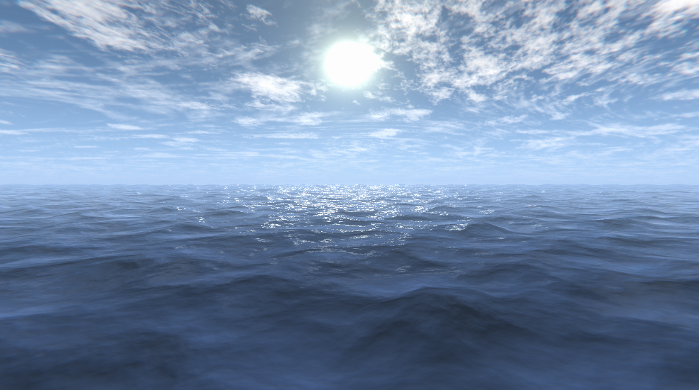
Результат

Slide 8
Демонстрация работы продукта

